Slide 1
KIS云专业版工资管理（1）-基础资料
KIS服务营销部
2019.5

Slide 2
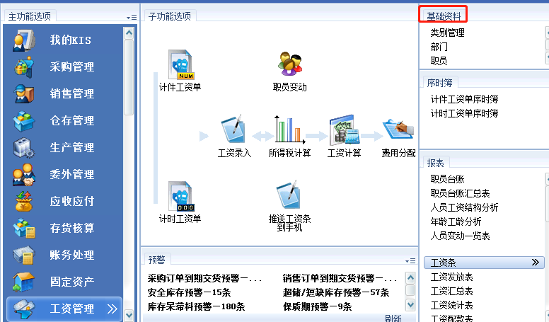
工资管理

Slide 3
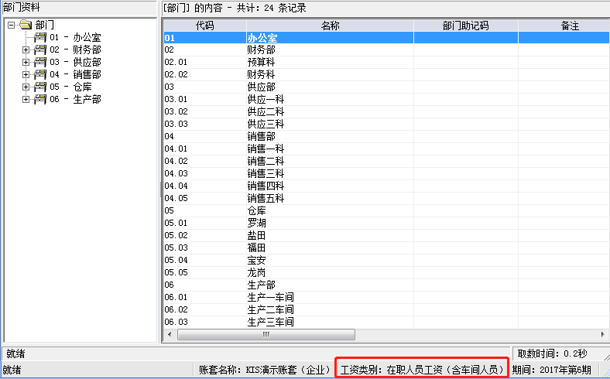
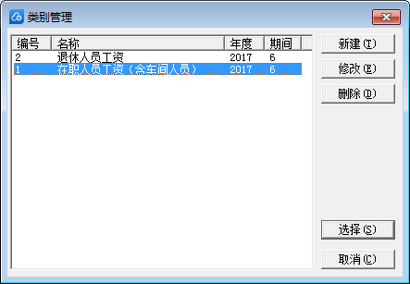
基础资料
类别管理
  相互独立
  进入工资模块具体操作前先确认当前类别

Slide 4
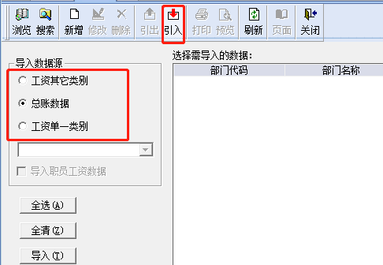
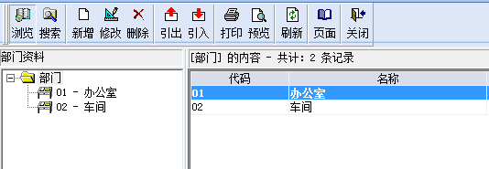
基础资料
部门
  手工录入
  总账核算项目引入
  （只能从总账引入一次至工资管理模块，再次引入可从其他工资类别中引入）
  不能引出到总账

Slide 5
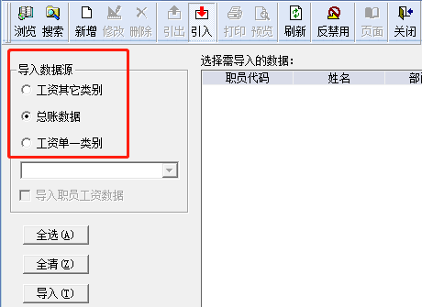
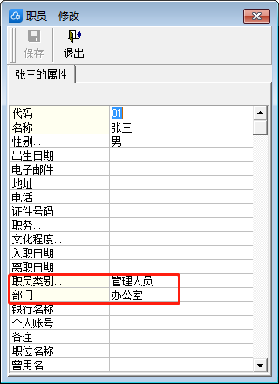
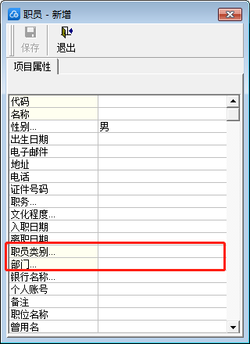
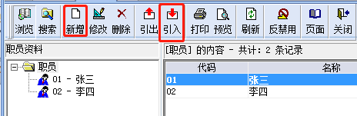
基础资料
职员
  手工录入
  总账核算项目引入
  （只能从总账引入一次至工资管理模块，再次引入可从其他工资类别中引入）
  引入后还需补充类别等属性
  不能引出到总账

Slide 6
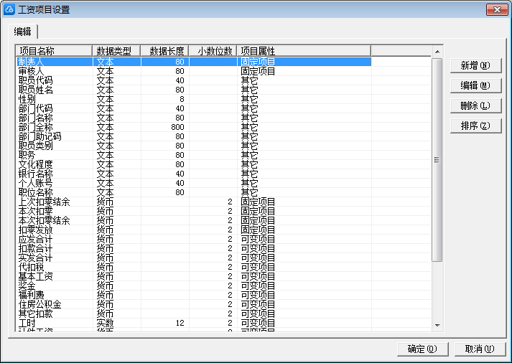
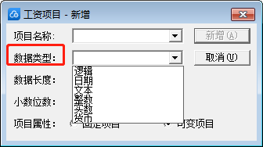
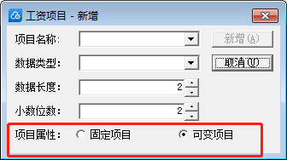
基础资料
工资项目
  数据类型
  （逻辑/文本型不参与计算）
  项目属性
  （固定项目数据携带至下期）

Slide 7
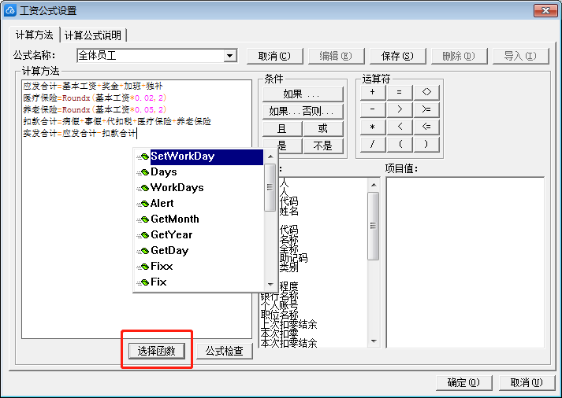
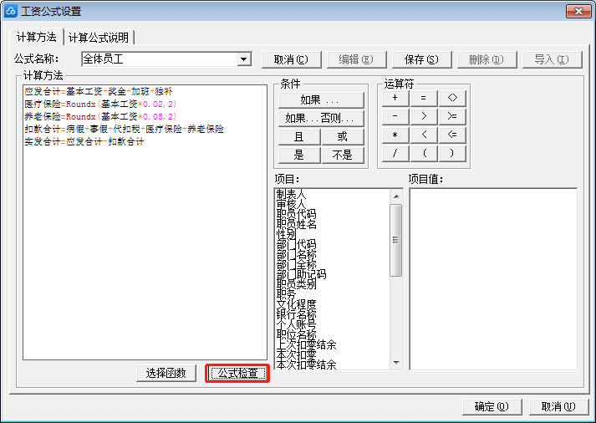
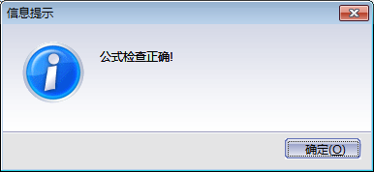
基础资料
公式设置
  可设置多个计算公式
  公式设置中项目来源于基础资料已存在的工资项目，注意项目数据类型
  可嵌入函数使用

Slide 8
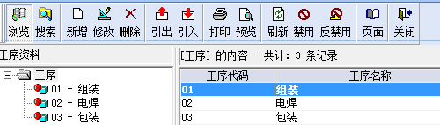
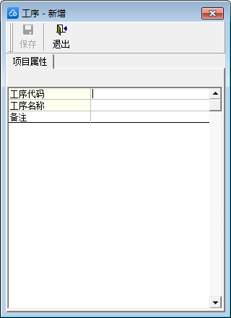
基础资料
工序设置
计件工资单计算依据
与产品连用

Slide 9
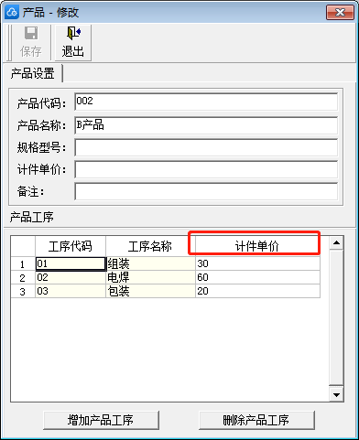
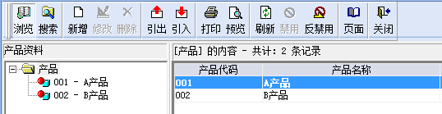
基础资料
产品设置
  计件工资单计算依据
  与工序连用
  支持单工序产品、多工序产品

Slide 10
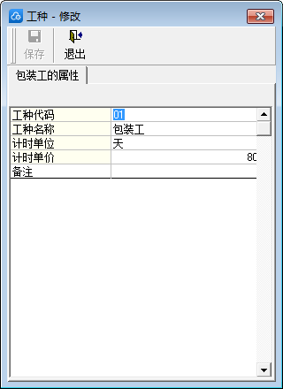
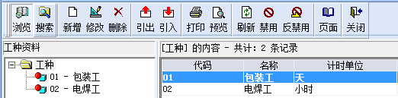
基础资料
工种设置
计时工资单计算依据

Slide 11
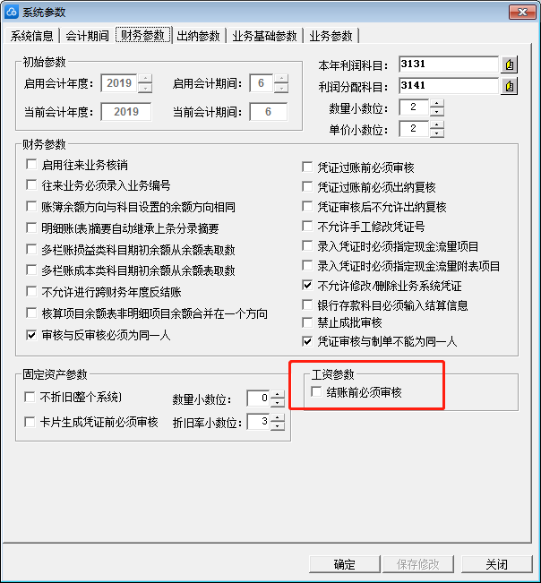
参数设置
结账前必须审核
工资录入数据审核
计件工资单、计时工资单审核

Slide 12
内容回顾
基础资料
参数设置
类别管理
工序设置
审核
部门/职员
工种设置
项目设置
产品设置
公式设置

